Slide 1
UNE AMAP
Réunion d’Information
17 novembre 2016

Slide 2
Plan
Définition d’une AMAP
Fonctionnement d’une AMAP
Les engagements des consommateurs
Les engagements du producteur
Les avantages pour le producteur
Les avantages pour les consommateurs
Une démarche militante
L’Amap du Chou-Raver
Histoire, le maraîcher, les Amapiens, un collège, des rencontres, les contrats, une adhésion
Notes:
2

Slide 3
Définition d’une AMAP
Notes:
3

Slide 4
AMAP: Association pour le Maintien d’une Agriculture Paysanne
Une AMAP naît en général de la rencontre d’un groupe de consommateurs et d’un producteur prêts à entrer dans la démarche . Ils établissent entre eux un contrat pour une période donnée.
Ensemble, ils définissent la diversité et la quantité de denrées à produire pour la saisons (fruits, légumes, œufs, autres…) et se mettent d’accord sur les méthodes agronomiques à utiliser (cahier des charges de l’agriculture biologique).
Notes:
4

Slide 5
Fonctionnement d’une AMAP
Notes:
5

Slide 6
Mise à disposition de parts de récolte
De manière périodique, le producteur met les produits frais à disposition des Amapiens (vente directe), ce qui constitue leur panier (part de récolte). Les produits sont récoltés le matin même de la distribution. Le contenu du panier dépend des produits arrivés à maturité.
Tout ce qui est produit et consommé (pas de contrainte de produits standardisés/calibrés); permet de diminuer le prix des denrées en reportant le coût sur la totalité de la production.
Notes:
6

Slide 7
Le prix du panier
Fixé de manière équitable: permet au producteur de couvrir ses frais de production et de dégager un revenu décent, tout en étant abordable pour le consommateur → 12 € petite part de récolte, 22 € grande part de récolte
Prix généralement proche de celui d’un panier composé de la même manière en grande surface
Les Amapiens garantissent un revenu au paysan en payant leur part de production à l’avance.
Différentes possibilités de règlement existent (ex. mensualisation des encaissements des chèques).
Notes:
7

Slide 8
Organisation des distributions
Horaire fixé de manière à convenir au plus grand nombre, mais obligatoirement en dehors des heures de travail MdM → JEUDI 18h
A un lieu défini à l’avance → sur le quai au RDC du siège de MdM
A chaque distribution et à tour de rôle, au moins un Amapien est chargé d’aider le producteur à disposer les denrées, afficher la composition des denrées, faciliter la distribution + rangement et nettoyage après la distribution
Notes:
8

Slide 9
Les engagements des consommateurs
Notes:
9

Slide 10
Responsabilités de l’Amapien
S’engager en payant sa part de récolte à l’avance
Venir chercher son panier au jour et à l’heure dits. Prévenir s’il ne peut prendre son panier (retard, vacances…) et convenir d’un arrangement (mandater un autre Amapien, s’arranger avec in intermittent…)
Participer à tour de rôle à l’organisation des distributions
Faire part de ses remarques, questions ou insatisfactions au producteur et au comité
Venir donner physiquement un coup de main à Saint’O
Partager ses idées avec les autres Amapiens (dont de bonnes recettes ☺ )
Notes:
10

Slide 11
Les engagements du producteur
Notes:
11

Slide 12
Responsabilités du producteur
Produire une diversité de légumes et d’autres produits, si possible, pour composer des paniers variés. Livrer les produits au jour et à l’heure dits.
Informer les Amapiens de problèmes exceptionnels qui affecteraient la livraison ou toute activité (ex. aléas climatiques)
Etre disponible pour expliquer le travail de la ferme aux Amapiens
Prendre en compte les remarques et les besoins des Amapiens. Effectuer une évaluation à la fin de la saison.
Notes:
12

Slide 13
Les avantages pour le producteur
Notes:
13

Slide 14
Avantages pour le producteur
Ecouler toute sa production, éviter la surproduction ou la mévente
Etre correctement rémunéré (suppression des intermédiaires et des contraintes de la grande distribution)
Sécurité financière procurée par l’achat à l’avance des produits par les consommateurs
Valorisation sociale: travailler pour un groupe de personne que le paysan connaît et avec qui il peut échanger régulièrement et au-delà de l’aspect commercial.
Notes:
14

Slide 15
Les avantages pour les consommateurs
Notes:
15

Slide 16
Avantages pour les consommateurs
Santé/bien-être: consommer des produits frais, de saison, bio, diversifiés; retrouver un certain lien avec la nature
Action citoyenne: soutenir directement un producteur local, développer les liens ville-campagne
Consommer des produits de qualité à un prix abordable
Notes:
16

Slide 17
Une démarche militante
Notes:
17

Slide 18
Ecologie, équité sociale et viabilité économique
Lutte contre les pollutions et les risques de l’agriculture industrielle
Bénéfices environnementaux: production qui n’a pas parcouru des centaines de kilomètres (circuits courts) avec moins d’emballages, issus d’une agriculture bénéfique pour la biodiversité, moins polluante et moins énergivore
Maintien d’une agriculture de proximité et gestion de la pression foncière
Lien social entre ville et campagne; lien de confiance entre le producteur et les consommateurs
Notes:
18

Slide 19
L’Amap du Chou-Raver
Notes:
19

Slide 20
Il était une fois…
Première distribution le 25 avril 2014.
Création le 14 mai 2014 lors de l’AG constituante
Association loi 1901
Membre du Réseau Amap Ile de France
Cap sur la 4ème année !

Slide 21
Le maraîcher : Boris Canal
De Toussacq à St ô !
Des champs des possibles à tout est possible !
Producteur de légumes:
Blettes, Carottes, Courges (butternut, potimarrons, patissons…), Pommes de terre, Tomates (cerises, jaunes, rouges, rondes, ovales), Salades, Choux (raves, blancs, chinois, pointus…), Radis (roses, blancs, noirs), Melons, Pastèques, Thym, Oignons, Ciboulette, Betteraves, Basilic

Slide 22
Des Amapiens
L’Amapien signe un contrat directement avec le maraîcher
et règle sa cotisation à l’association Amap du Chou-Raver
Quelques chiffres :
2014: 52 Amapiens ⬄ 24,5 parts
2015: 53 Amapiens ⬄ 22 parts
2016: 55 Amapiens ⬄ 20,5 parts

Slide 23
Un collège solidaire
Bertrand, Clémentine, Johann, Maieule, Marine et Romain
En résumé : Le collège se charge de l’animation de l’association Amap du Chou-Raver et facilite le lien entre le maraîcher et les Amapiens.

Slide 24
Des rencontres
Pendant les distributions tous les jeudis soirs à 18h sur le quai de livraison de Médecins du Monde
A Saint’O (Saint Augustin) lors des sorties collectives ou individuelles
→ Prochaine : le samedi 19 novembre
Où chaque Amapien est vivement invité à participer.

Slide 25
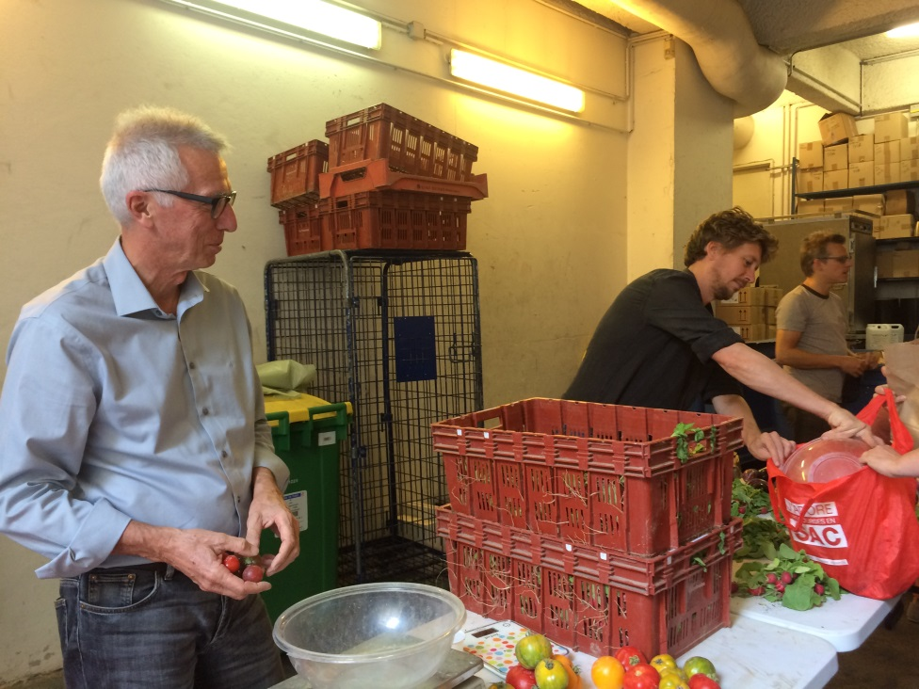
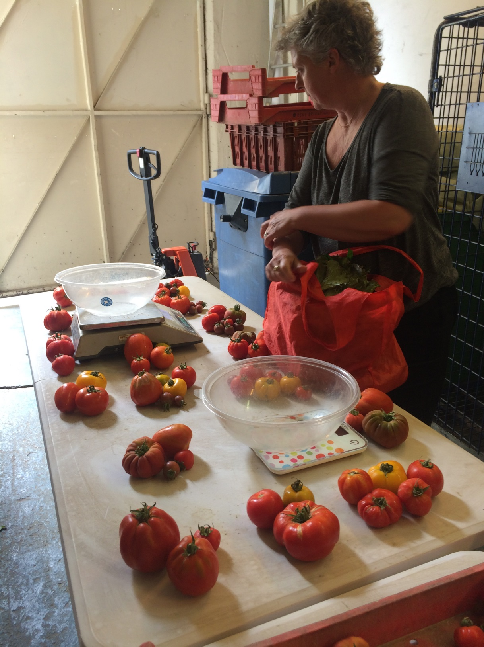
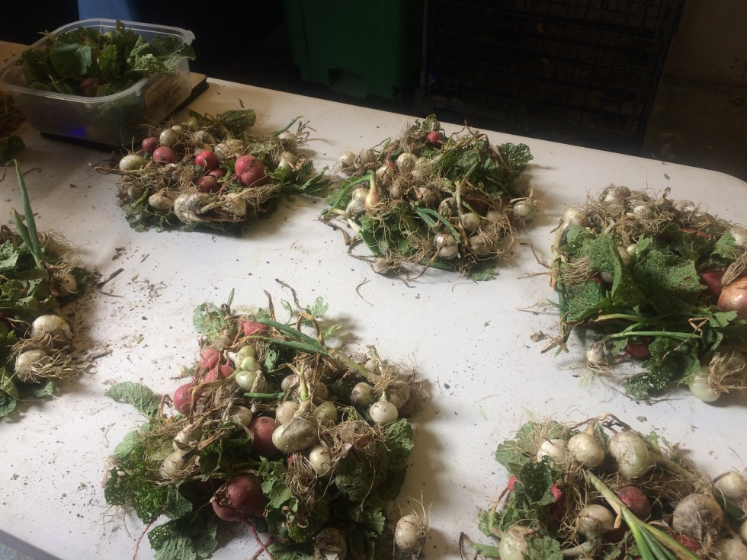

Slide 26
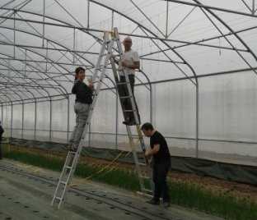
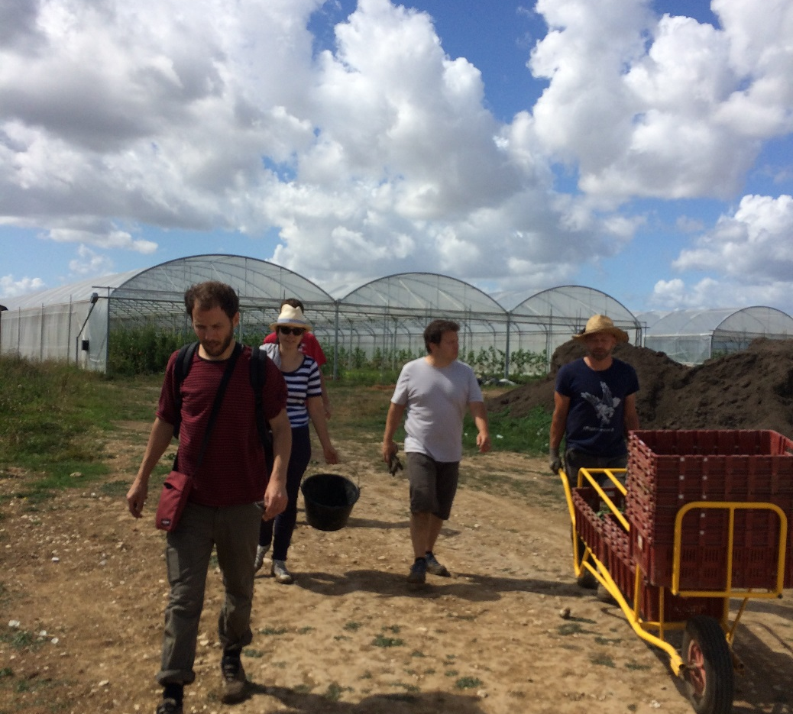
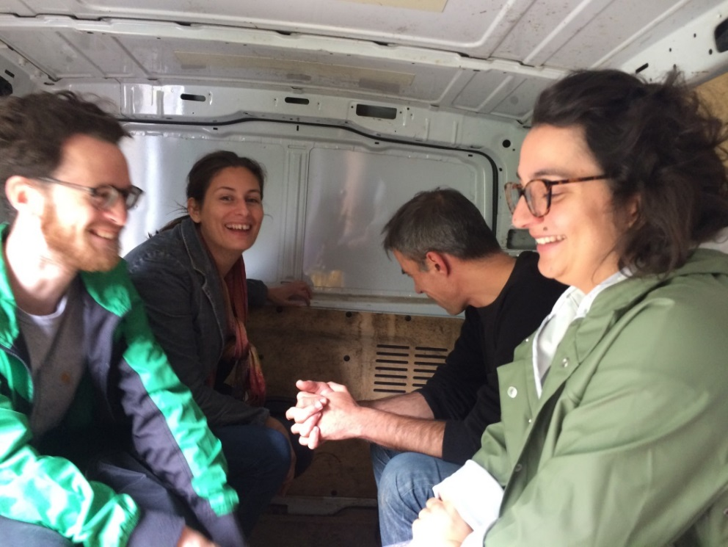
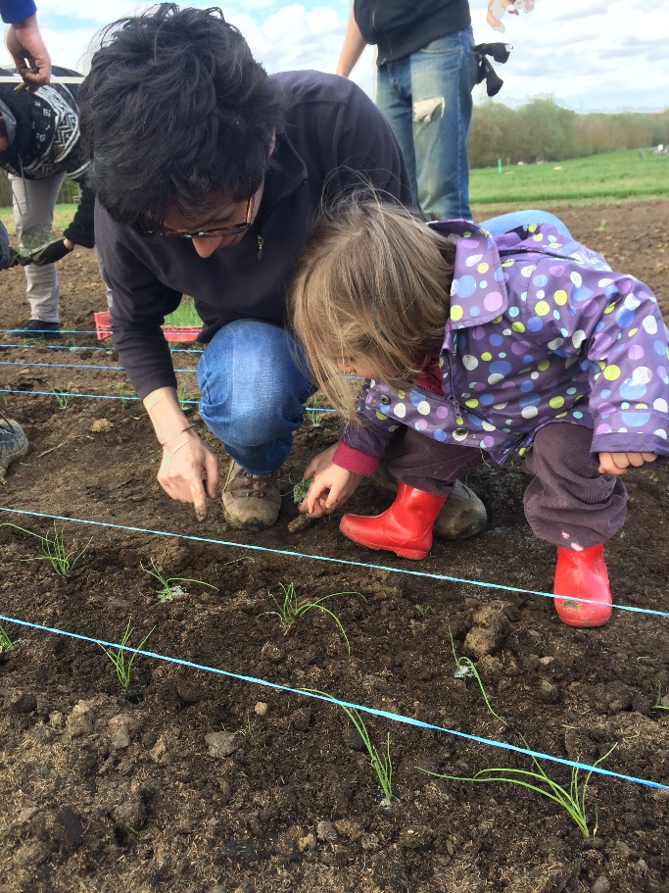

Slide 27
Des contrats
Contrats avec Boris pour 1 ANNEE sur 50 semaines (pas de distribution entre Noël et jour de l’an)
1 grande part de récolte : 22€ de 7 à 8 kg
1 petite part de récolte : 12€ de 3 à 4 kg
Possibilité de signer un contrat à 2 pour partager une part de récolte hebdomadaire ou prendre une part de récolte une semaine sur deux
(toujours possible de s’arranger avec 3 ou 4 personnes mais le contrat est signé pour 2 personnes maximum)

Slide 28
Une adhésion
12 € la cotisation à l’amap du chou-raver.
En adhérant, vous soutenez l’amap, vous pouvez signer un contrat avec Boris, vous soutenez le Réseau Amap Ile de France dont on est membre, et vous êtes couvert par l’assurance de l’Amap lors de tout déplacement à Saint’O et toute activité dans le cadre de l’Amap.

Slide 29
Des quesTions?
Alors à bientôt Chou-Raver !!!
amapduchouraver@gmail.com

